Slide 1
Составила: воспитатель МДОУ ДС КВ № 33 «Журавлик» г. Туапсе Лапушинская Лилия Курбангалеевна
Сорта яблок

Slide 2
мельба

Slide 3
Голден Делишес

Slide 4
айдаред

Slide 5
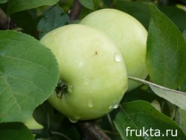
Белый налив

Slide 6
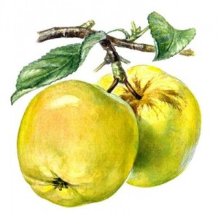
антоновка

Slide 7
макинтош

Slide 8
шафран

Slide 9
Ред Делишес

Slide 10
Боровинка

Slide 11
Рэмбо

Slide 12
Гренни Смит

Slide 13
Синап

Slide 14
applesite.ru›apple64/
Яблоки - виды и сорта яблок | www.gurmania.ru
sadochok.lovehobbies.ru›sorta-krasnyx-yablok/ http://www.babushkinysovety.ru/y_summer.html

